Slide 1
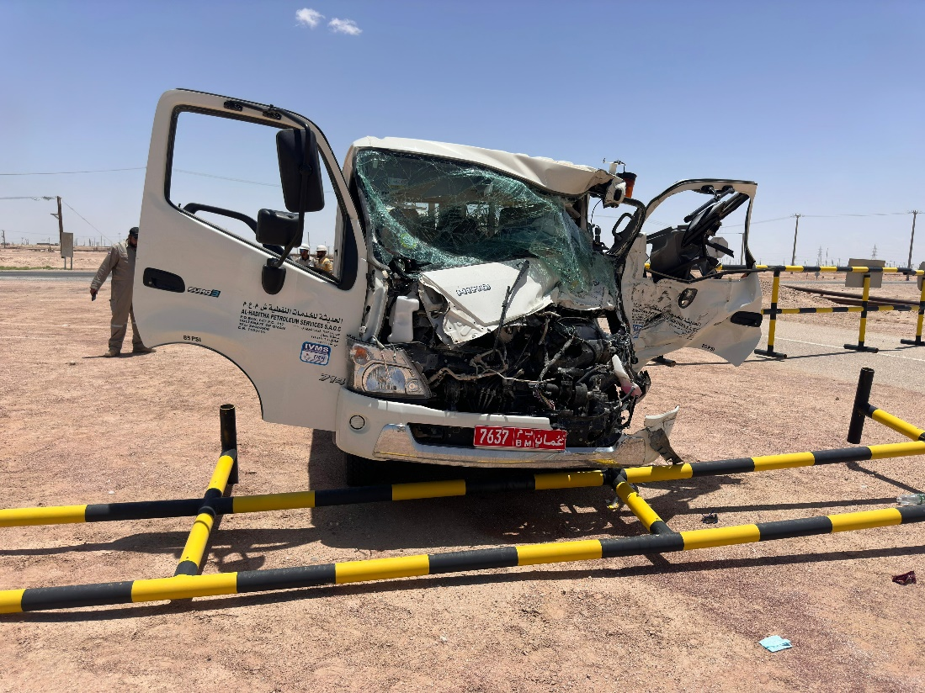
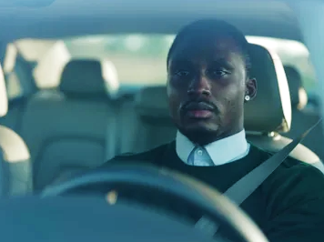
تنبيه السلامة الثاني لشركة تنمية نفط عُمان
التاريخ: 05/05/2024 عنوان الحادث: إصابة مضيعة للوقت رقم 8 الفئة: حادث سيارة الخطورة المحتملة: إصابة شديدة للأشخاص (5P) النشاط: قيادة مركبة
الجمهور المستهدف: موظفو الخدمات اللوجستية والعمليات والإنشاءات والحفر
ماذا حدث؟
في يوم 05/05/2024 في حوالي الساعة 11:10، خرج طاقم عمال ميكانيكي يضم السائق و4 ركاب في شاحنة من نوع (The Fuso Canter) من موقع العمل في الهويسة إلى السكن في معسكر جبال، واصطدمت مركبتهم بالجانب الخلفي الأيمن من إحدى الشاحنات الأخرى أثناء اقترابها من تقاطع طرق على شكل الحرف "T" قبل دخول طريق "جبال" الرئيسي. ونتيجة لذلك، تعرض سائق الشاحنة للإصابة، في حين خرج سائق الشاحنة الأخرى والركاب الأربعة دون أي إصابات. بإجراء الأشعة السينية، اتضح أن سائق الشاحنة يعاني كسرًا في الرجل اليسرى.
سبب الحادث/النتيجة:
تعرض السائق للنعاس أثناء القيادة
واصل السائق القيادة على الرغم من شعوره بأعراض النعاس/الإرهاق
اقترب السائق من تقاطع طرق وهو يقود بسرعة عالية (89 كم/الساعة).
الدروس المستفادة من هذا الحادث:
تذكر أنك لديك صلاحية التوقف عن العمل إذا شعرت أن الظروف غير آمنة
لاحظ علامات الإرهاق التي قد تصيبك أثناء القيادة، وخذ قسطًا من الراحة إذا لزم الأمر
احرص على الامتثال لأساليب السياقة الوقائية دائمًا
بالنسبة إلى مديري الرحلات، راقب علامات الإرهاق التي تظهر على السائقين قبل إرسالهم لأداء مهام عملهم.
احرص على الاطلاع على العلامات التحذيرية للإرهاق أثناء القيادة وانتبه لها!
Notes:
احرص على إدخال جميع التواريخ والبيانات.
وينبغي وضع وصف مختصر دون ذكر أسماء الشركات المتعاقدة أو الأفراد. اذكر ما حدث والشخص المتضرر من الحادث (باستخدام المسمى الوظيفي) والإصابات التي حدثت نتيجة لذلك، ويمكن الاكتفاء بهذا القدر.
أربع إلى خمس نقاط تسلِّط الضوء على النتائج الرئيسية للتحقيق. تذكر أن الجمهور المستهدف هو موظفي الخطوط الأمامية، لذا يجب كتابة هذه النقاط باستخدام عبارات بسيطة وبطريقة يمكن أن يفهمها الجميع.
يجب صياغة النقطة الرئيسية بطريقة جذّابة لتثبت في الذهن.
يجب أن تُعبِّر الصور عن الفكرة بطريقة واضحة، وكذلك عن الخطأ الذي حدث (في حالة إعادة التشييد، يُرجى التأكد من عدم تعريض الأشخاص للخطر) وفيما يلي كيفية القيام بذلك.

Slide 2
التدقيق الذاتي للإدارة
التاريخ: 05/05/2024 عنوان الحادث: إصابة مضيعة للوقت رقم 8 الفئة: حادث سيارة الخطورة المحتملة: إصابة شديدة للأشخاص (5P) النشاط: قيادة مركبة
للاستفادة من هذا الحادث وضمان إجراء التحسينات باستمرار، يجب على جميع المديرين المتعاقدين مراجعة إدارة مخاطر الصحة والسلامة والبيئة ذات الصلة من خلال الاستعانة بالأسئلة المطروحة أدناه
ينبغي تأكيد ما يلي:
هل تحرص دائمًا على الامتثال لأساليب السياقة الوقائية وشروط الرحلة الآمنة؟
هل تحرص دائمًا على تقييم المخاطر التي يتعرض لها جميع موظفيك؟
هل تحافظ دائمًا على تركيزك أثناء القيادة وتلتزم بالسرعات السليمة؟
هل تكشف دائمًا عن أي مشكلات تعانيها أو مخاوف تراودك فيما يتعلق بالقيادة؟
هل تحرص دائمًا على عقد اجتماعات السلامة بالشكل الفعّال الذي يُمكّنك من تناول المخاطر والضوابط المتعلقة بالقيادة؟
* إذا أجبت عن أي من الأسئلة المذكورة أعلاه بـ "لا"، فيُرجى اتخاذ الإجراءات اللازمة لمعالجة هذا الأمر
Notes:
احرص على إدخال جميع التواريخ والبيانات.
أعد قائمة بالأسئلة المغلقة (تكون إجابتها "نعم" أو "لا" فقط) لسؤال الآخرين عما إذا كانوا يواجهون المشكلات نفسها بناءً على إخفاقات الإدارة أو نظام إدارة الصحة والسلامة والبيئة أو أوجه القصور التي تم التوصّل إليها في التحقيق.
تخيل أنه يتعين عليك مراجعة أنظمة الشركات الأخرى لمعرفة ما إذا كانت ستواجه المشكلات نفسها أم لا.
يجب أن تبدأ هذه الأسئلة بما يلي: هل تحرص على……………؟"

